Slide 1

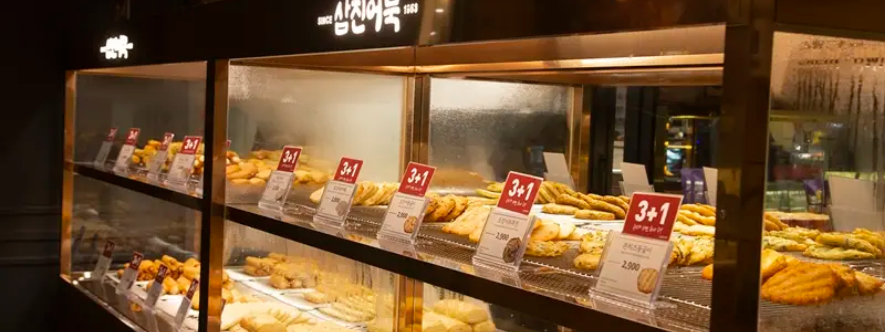






삼진어묵 회사 홍보앱
개발 보고서
10,000명 이상을 만족시키는 앱
2025년 11월 12일
삼진어묵 안드로

Slide 2







프로젝트 개요 및 목표
삼진어묵 홍보앱 개발 프로젝트
10,000명 이상을 만족시키는 삼진어묵 회사 홍보 앱 개발을 목표로 합니다. 단순한 제품 나열을 넘어, 삼진어묵의 브랜드 스토리와 제품 가치를 효과적으로 전달하고, 사용자들에게 전통적이면서도 모던한 감성을 제공합니다.
프로젝트 핵심 목표
브랜드 스토리 전달
품질과 신뢰 강화
접근성 최우선
삼진어묵의 전통적 브랜드 이미지를 현대적으로 재해석하여 사용자에게 효과적으로 전달합니다.
제품의 품질과 신뢰감을 강조하여 사용자에게 전통적인 감성을 제공합니다.
웹 기반 반응형 앱으로 개발하여 모든 사용자에게 쉽게 접근할 수 있도록 합니다.
2025년 11월 12일
2/11

Slide 3








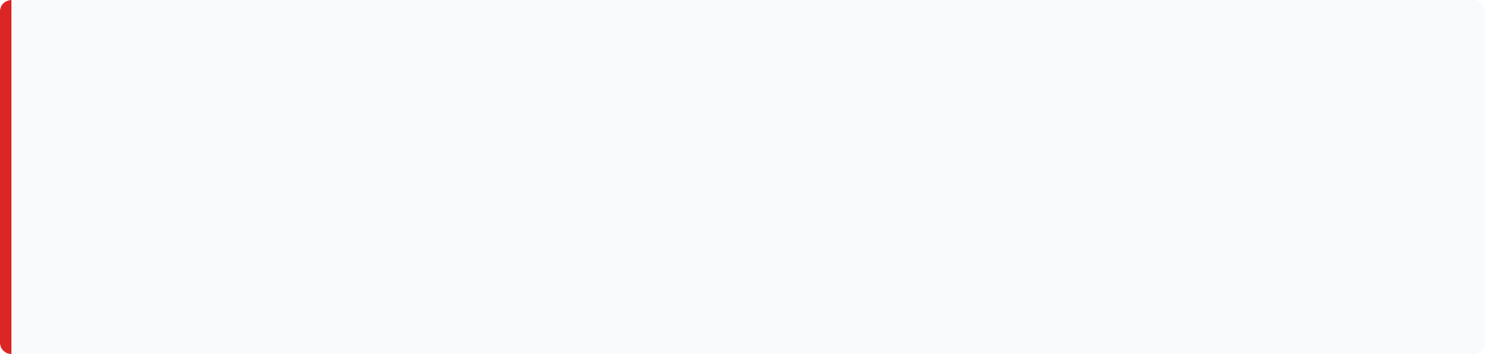














협업 툴 및 회의 내용
협업 툴: Discord
회의 정보
팀원 간 효율적인 소통을 위해 Discord를 활용
주요 회의
2025년 11월 9일
채널별 업무 분할 및 실시간 협업 가능
삼진어묵 홍보앱 프로젝트에 대한 주요 안건
파일 공유 및 화상 회의 기능 활용
참석자: 공민승, 김성보, 이현규
팀원 소개
공민승
회의 안건
프로젝트 개요 및 목표 설정
김성보
10,000명 이상을 만족시키는 앱 개발 목표에 대한 논의
협업 툴 및 제작 툴 선정
이현규
Discord를 활용한 팀 협업과 제작 툴에 대한 논의
개발 일정 및 역할 분담
프로젝트 개발 일정과 팀원별 역할 분담에 대한 논의
3/11

Slide 4
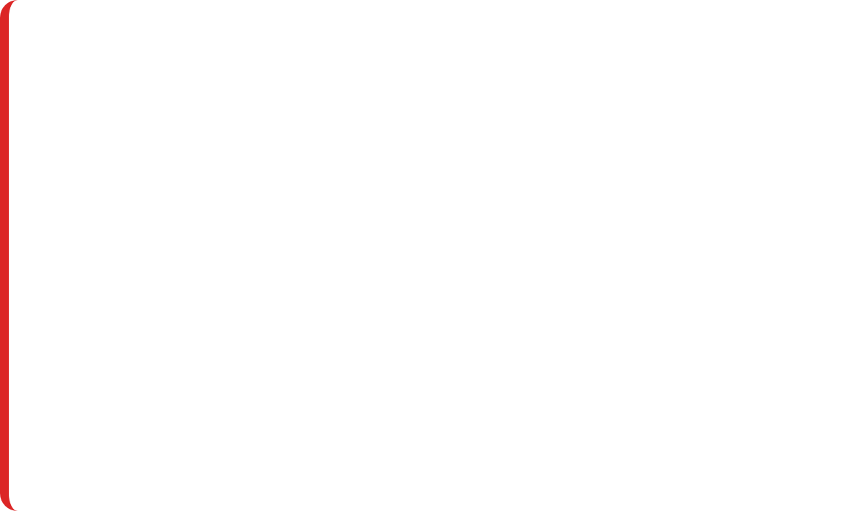











제작 툴 및 개발 환경
30대 이상 타겟을 위한 웹 기반 반응형 앱 개발에 필요한 주요 제작 도구와 기술 스택은 다음과 같습니다.
웹앱 개발 툴
HTML5
CSS3
JavaScript
개발 환경 설정
IDE
브라우저
Visual Studio Code
Chrome, Edge
버전 관리
Git
4/11

Slide 5
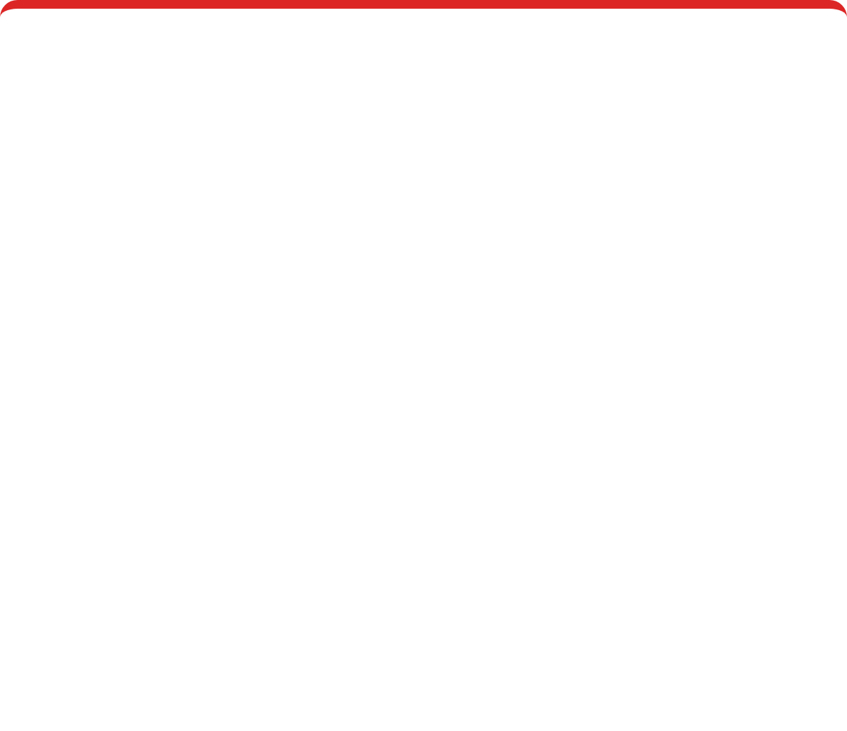
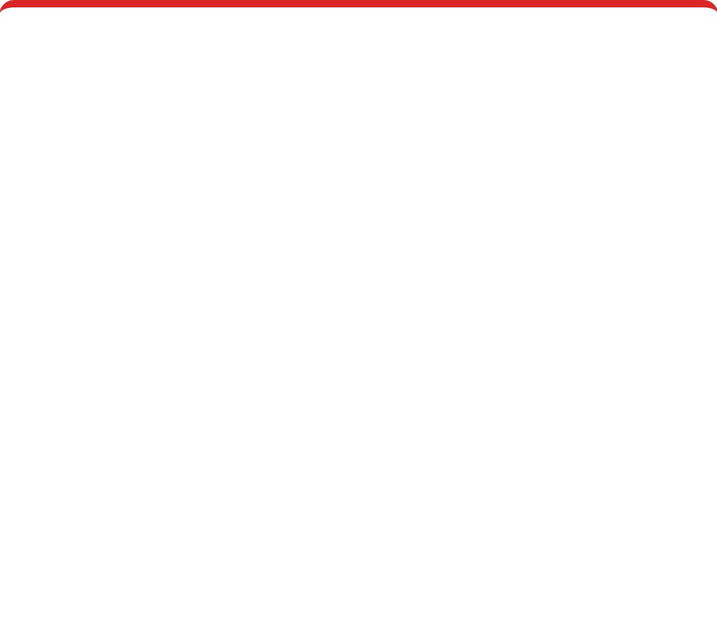
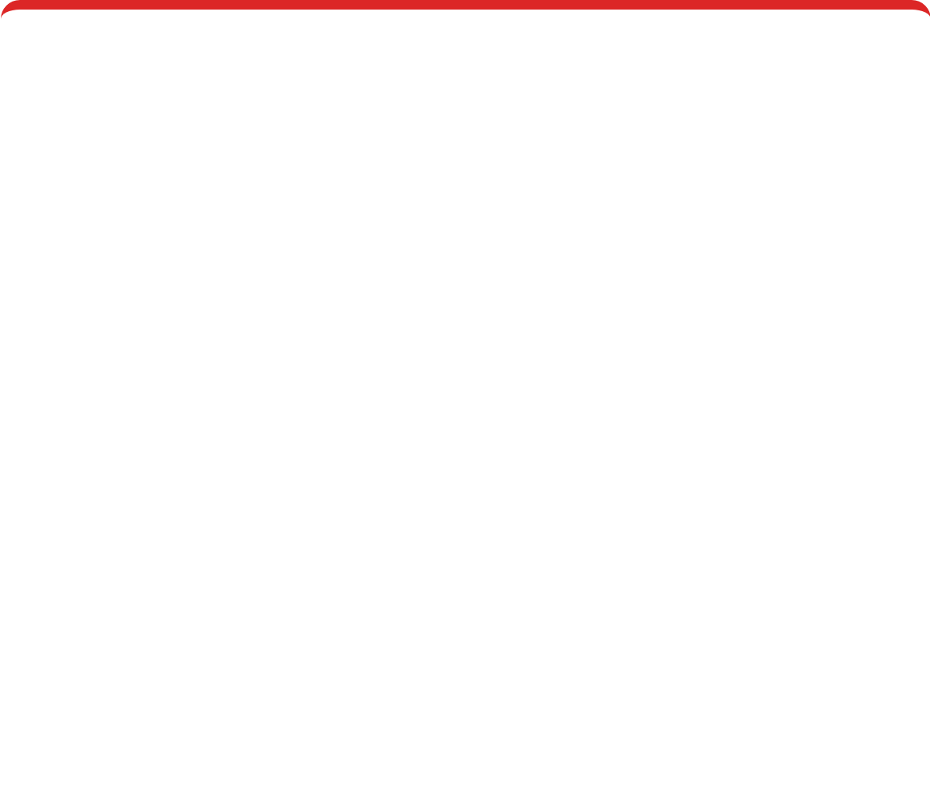








바인딩 코딩 툴
삼진어묵 홍보앱 개발에 활용된 바인딩 및 코딩 도구들은 중학생도 따라할 수 있을 정도로 접근성이 높고, 효율적인 개발을 가능하게 합니다.
HTML/CSS 바인딩
JavaScript 프레임워크
모바일 프레임워크
간단한 문법 구조로 접근성 높음
중학생도 이해할 수 있는 간단한 API
웹 기반으로도 모바일 최적화 가능
반응형 디자인 구현에 적합
DOM 조작을 쉽게 해주는 메서드
반응형 컴포넌트 시스템
웹 기반 앱 개발에 최적화
이벤트 처리 기능으로 상호작용 구현
간단한 코드로도 복잡한 UI 구현 가능
툴 선택 이유
선택된 툴들은 중학생도 따라할 수 있을 정도로 간단하면서도 충분한 기능을 제공합니다. 복잡한 설정보다는 직관적인 사용법과 빠른 학습을 우선시하여 프로젝트 효율성을 높였습니다.
5/11

Slide 6







제작 과정 - 중학생도 따라할 수 있는 단계
삼진어묵 홍보앱은 중학생도 쉽게 따라할 수 있는 단계별로 제작되었습니다. index.html 파일을 기반으로 한 이 프로젝트는 웹 개발의 기본 과정을 배우는 데 이상적입니다.
1
플래닝 및 디자인
2
개발 환경 설정
삼진어묵 브랜드 스토리 분석
텍스트 에디터 설치 (예: VSCode)
앱 기능 목록 작성
깃허브 계정 로그인
화면 흐름도 설계
프로젝트 폴더 구조 생성
3
기본 구조 만들기
4
스타일 추가하기
index.html 파일 생성
CSS 생성
기본 HTML 구조 작성
색상 및 폰트 스타일 지정
삼진어묵 로고 및 메뉴 추가
반응형 디자인 추가
중학생 팁
이 단계별 가이드를 따라하면서 생기는 질문은 깃허브 이슈나 팀원들과 공유해보세요! 코드를 작성할 때마다 작은 성공감을 느끼며 진행하는 것이 중요합니다.
2025년 11월 12일
6/11

Slide 7
제작 과정 - 중학생도 따라할 수 있는 단계
어묵 회사 홍보 웹앱을 제작할거야 css나 html 히어로 섹션 먼저 만들어줘
---------------------------------------------------------------------------------
<meta charset="utf-8"/> <meta name="viewport" content="width=device-width, initial-scale=1"/> <title></title>
<link rel="stylesheet" href="https://code.jquery.com/mobile/1.4.5/jquery.mobile-1.4.5.min.css"/> <script src="https://code.jquery.com/jquery-1.11.1.min.js">
</script> <script src="https://code.jquery.com/mobile/1.4.5/jquery.mobile-1.4.5.min.js"></script> 이걸로 코드 수정해줘
---------------------------------------------------------------------------------
class = "logo"에 글자 대신 "samjin.png"를 넣어줘
---------------------------------------------------------------------------------
버튼 밑에 samjinintro.jpg 이미지를 넣어줘
---------------------------------------------------------------------------------
배경은 흰색, 글자는 검회색으로 변경해줘
---------------------------------------------------------------------------------
samjinintro.jpg를 하단 배경과 자연스럽게 연결해줘. 변경된 코드만 보내줘
---------------------------------------------------------------------------------
hero 섹션에 삼진어묵 관련한 짧은 문구 추가해줘
---------------------------------------------------------------------------------
베스트상품 버튼을 누르면 이미지 파일과 비슷하게 화면이 나오게 해줘
---------------------------------------------------------------------------------
버튼 색 주황색으로 변경해줘
---------------------------------------------------------------------------------
코드 위치 틀린 부분 수정해줘
---------------------------------------------------------------------------------
회사 소개 페이지를 만들거야. 베스트상품페이지와 유사하면서 이미지 하나만 넣을거야
---------------------------------------------------------------------------------
회사 소개 페이지에 텍스트 간격을 조정해줘
---------------------------------------------------------------------------------
히어로 섹션 맨 밑에 상호명, 주소, 전화번호 등을 넣을 수 있는 칸을 추가해줘
---------------------------------------------------------------------------------
코드 이 위치가 맞는지
1
2025년 11월 12일
7/11

Slide 8
제작 과정 - 중학생도 따라할 수 있는 단계
---------------------------------------------------------------------------------
<p> 폰트 사이즈를 줄이고 싶어
---------------------------------------------------------------------------------
유튜브 영상을 보는 페이지를 만들어줘. 소개 영상 2개를 넣을거야
---------------------------------------------------------------------------------
유튜브 오류 153가 나지 않는 코드로 해줘
---------------------------------------------------------------------------------
임베드말고 다른 방식으로 보여주게 해줘
---------------------------------------------------------------------------------
체험관 페이지를 만들어줘. 업로드 한 사진들을 파일 이름 순서대로 넣을거야
---------------------------------------------------------------------------------
체험관페이지에서 버튼을 돌아가기 위에 하나 추가해줘. 그리고 안에는 사진들을 볼수있는 페이지로 해줘.
---------------------------------------------------------------------------------
best 페이지에 체험관 갤러리 버튼과 같이 하이퍼링크 페이지로 가는 버튼 추가해줘
---------------------------------------------------------------------------------
너가 올려준 코드가 아닌 https://www.samjinfood.com/goods/best.php 이 링크로 갈수있는 버튼을 best 페이지에 추가
---------------------------------------------------------------------------------
모바일 화면에서 이미지가 너무 크지 않게 조정해줘
---------------------------------------------------------------------------------
메뉴 버튼 크기를 조정해줘
---------------------------------------------------------------------------------
버튼 클릭할 때 색이 변하게 해줘
---------------------------------------------------------------------------------
회사 소개 페이지에 텍스트 간격을 조정해줘
---------------------------------------------------------------------------------
메인으로 돌아가기 버튼들의 크기와 위치를 정렬해줘
1
2025년 11월 12일
8/11

Slide 9
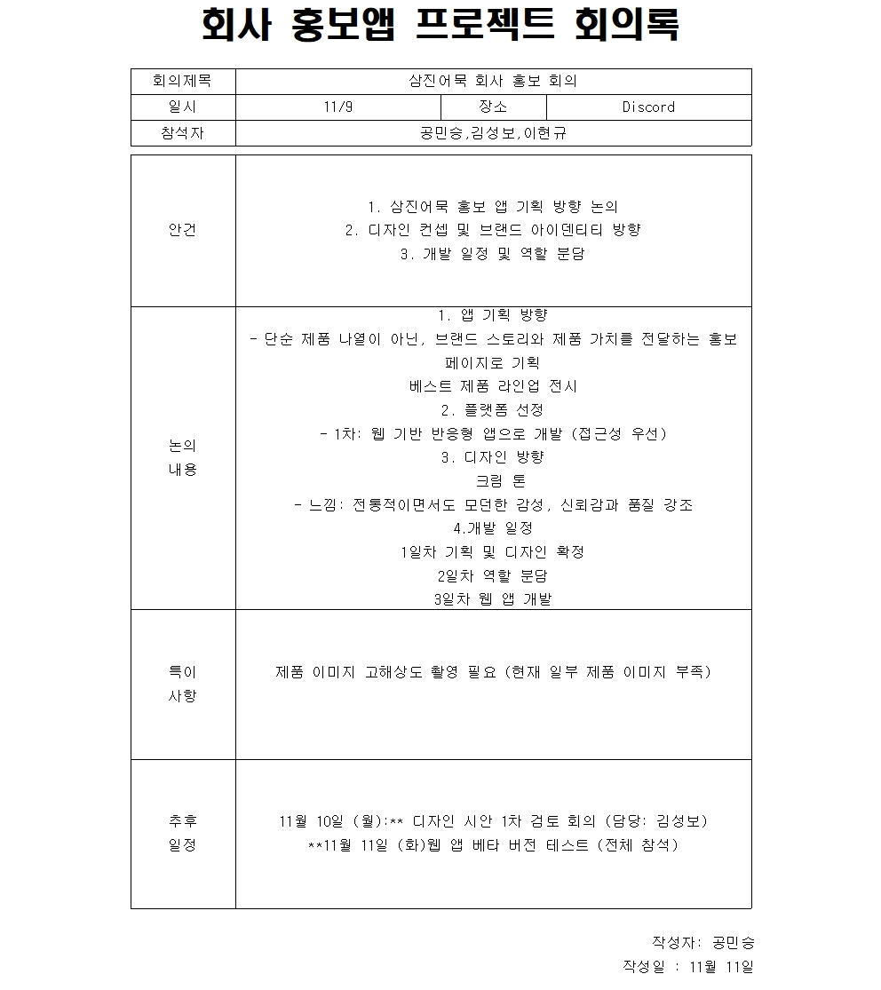
회의록
1
2025년 11월 12일
8/11

Slide 10





결과물 - 파일 구조
project-root/
│
│
├── 1.jpg # 제품 진열 사진 1
├── 2.jpg # 제품 진열 사진 2
├── 3.jpg # 제품 진열 사진 3
├── 4.jpg # 제품 진열 사진 4
├── 5.jpg # 제품 진열 사진 5
├── 6.jpg # 제품 진열 사진 6
├── 7.jpg # 제품 진열 사진 7
│
├── experience gallery1.jpg # 체험관 사진 1
├── experience gallery2.jpg # 체험관 사진 2
├── experience gallery3.jpg # 체험관 사진 3
├── experience gallery4.jpg # 체험관 사진 4
├── experience gallery5.jpg # 체험관 사진 5
├── experience gallery6.jpg # 체험관 사진 6
│
├── experience1.jpg # 체험관 페이지 1
├── experience2.jpg # 체험관 페이지 2
├── experience3.jpg # 체험관 페이지 3
│
├── story.jpg # 삼진 어묵 스토리
├── samjin.png # 로고
├── samjinintro.jpg # 메인 페이지 사진
│
└── index.html # 메인 HTML 파일
주요 컴포넌트 설명
index.html
index.html 안에 HTML + CSS + JavaScript 모두 포함
2025년 11월 10일
9/11

Slide 11



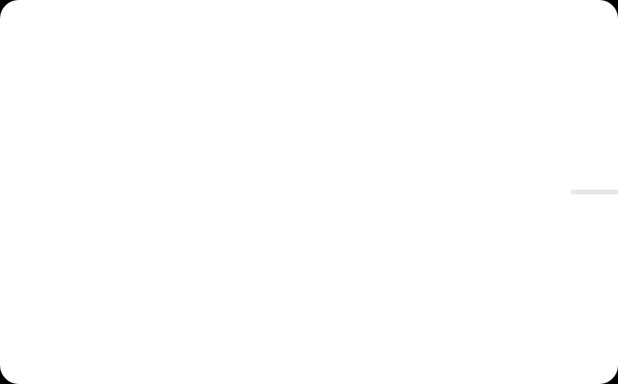
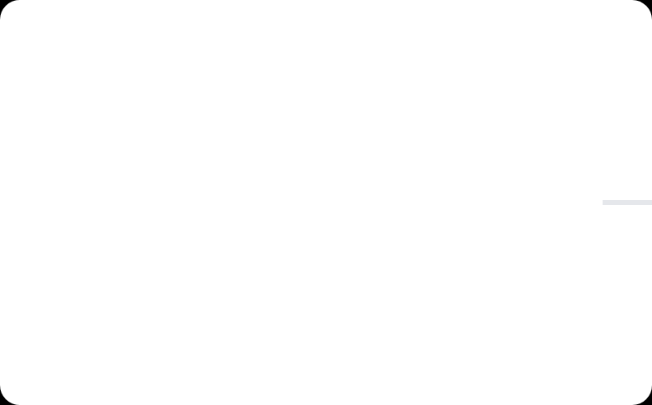










깃허브 저장소 관리/ 호스팅 및 배포
HybridApp/11_12 저장소
삼진어묵 홍보앱 개발 프로젝트는 GitHub를 통해 버전 관리와 협업을 진행했습니다. 메인 브랜치에 코드를 병합하기 전, 기능 브랜치를 생성하여 안정적인 개발 환경을 유지했습니다.
웹 호스팅 환경
삼진어묵 홍보 앱은 웹 기반 반응형 앱으로 개발되어 다양한 디바이스에서 접근할 수 있도록 설계되었습니다. 접근성을 최우선으로 고려하여, 모바일, 태블릿, 데스크탑 모든 화기에서 원활한 사용경험를 제공합니다.
배포 과정
코드 확인
업로드
환경 설정
배포
GitHub 저장소에 있는 최신 코드를 확인하고 필요한 경우 업데이트합니다.
FTP 또는 GitHub Actions를 통해 코드를 웹 서버에 업로드합니다
서버 환경에 맞게 설정 파일을 조정하고, 필요한 의존성을 설치합니다
새로운 버전을 프로덕션 환경에 배포하고, 작동 여부를 확인합니다.
HybridApp/11_12
10/11

Slide 12



프로젝트 성과 및 향후 계획
느낀 점
공민승
이번 삼진어묵 홍보 웹앱을 만들면서,
작은 수정 하나하나가 전체 디자인의 조화에 큰 영향을 준다는 걸 느꼈어요.
특히 이미지 배치나 버튼 색상 같은 세세한 부분에서
브랜드 느낌이 잘 살아나는 게 중요하다는 걸 알았습니다.
김성보
이번 프로젝트는 고난이었지만, 그 어려움 속에서 기술적 판단 능력, 협력의 중요성,
그리고 책임감이라는 값진 경험을 얻었습니다. 이 경험을 발판 삼아, 앞으로는 더욱
효율적이고 완성도 높은 결과를 만들어내는 개발자가 되도록 정진하겠습니다.
삼진어묵
이현규
단순히 기능을 넣는 것을 넘어, 사용자가 브랜드를 어떻게 느끼는지를
고민하게 된 프로젝트였습니다. 앞으로는 기술적인 완성도와 함께 시각적인 완성도를
모두 잡을 수 있는 개발자가 되기 위해 노력하겠습니다.
2025년 11월 12일
11/11

